Slide 1
INNOVAATIOTAIDOT - miten urheilun innovaatioita voidaan hyödyntää liiketoiminnassa?

Slide 2
Tavoitteet & päämäärät
Tämän moduulin jälkeen osaat:
Innovaatioprosessi
Opiskeltuasi tämän osion osaat määritellä innovaation käsitteen ja ymmärrät innovaatioprosessin vaiheet.
Ideointimenetelmät
Opiskeltuasi tämän osion ymmärrät strukturoitujen ideointimenetelmien merkityksen. Lisäksi pääset testaamaan muutamaa ideointimenetelmää.
Sinisen meren strategia
Opiskeltuasi tämän osion ymmärrät sinisen meren strategian periaatteet, joita voit hyödyntää luodessasi uusia markkinoita yrityksellesi. Lisäksi voit laatia nelikenttäanalyysin omalle liikeideallesi.

Slide 3
Sisältö
Osio 1
Osio 2
Osio 3
Johdanto muotoiluajattelun periaatteisiin:
1. Ota huomioon käyttäjien näkökulma ja tunnista heidän ongelmansa.
2. Määrittele ongelma yksityiskohtaisesti yhdistämällä saatavilla oleva hajanainen tieto.
3. Ideoi erilaisia mahdollisia ratkaisuja yhdistämällä mielikuvituksellisia näkemyksiä ja tuottamalla mahdollisimman laaja valikoima ideoita.
4. Kehitä ratkaisun prototyyppi uusien polkujen tunnistamiseksi sekä vahvuuksien ja heikkouksien korostamiseksi.
5. Testaa prototyyppiä pyytämällä palautetta lopullisilta käyttäjiltä.
Johdanto ideointimenetelmiin:
1. Brainstorming - Aivoriihimenetelmä
Johdanto Brainstorming- menetelmään
Menetelmän SÄÄNNÖT
Menetelmän VAIHEET
2. Brainwriting -menetelmä
6-3-5 Brainwriting menetelmä
Brainwriting verkossa
3. Viisi kertaa miksi -ongelmanratkaisumenetelmä
4. Kuusi hattua(R) -menetelmä
Johdanto Sinisen meren strategiaan:
Toteuta ideasi nelikenttäanalyysin avulla

Slide 4
Osio 1
Innovointi ja innovaatiotaidot
Innovointi on idean kaupallistamista (kyky luoda arvoa uusien ideoiden ja parannettujen ratkaisujen avulla).
Innovaatiotaidot ovat olennaisen tärkeitä yrittäjille ja niille, jotka suunnittelevat oman yrityksensä perustamista. Yrittäjien on pystyttävä markkinoiden ja toimintaympäristön muutosten mukana.

Slide 5
Osio 1
Muotoiluajattelun periaatteet
1. Ota huomioon käyttäjien näkökulma ja tunnista heidän ongelmansa.
2. Määrittele ongelma yksityiskohtaisesti yhdistämällä saatavilla oleva hajanainen tieto.
3. Ideoi erilaisia mahdollisia ratkaisuja yhdistämällä mielikuvituksellisia näkemyksiä ja tuottamalla mahdollisimman laaja valikoima ideoita.
4. Kehitä ratkaisun prototyyppi uusien polkujen tunnistamiseksi sekä vahvuuksien ja heikkouksien korostamiseksi.
5. Testaa prototyyppiä pyytämällä palautetta lopullisilta käyttäjiltä.

Slide 6
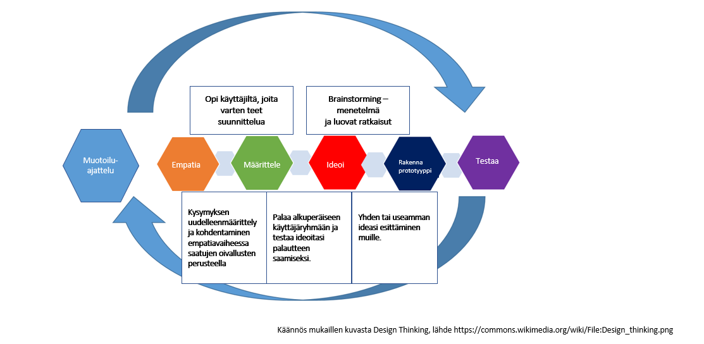
Osio 1

Slide 7
Osio 2
Johdanto ideointimenetelmiin
1. Brainstorming
2. Ongelmanratkaisu
3. Ideoiden kehittäminen

Slide 8
Osio 2
Brainstorming
Brainstorming tarkoittaa runsasta ideoiden tuottamista, yhteistyötä ja avoimuutta villeillekin ratkaisuille.
Vältä keskusteluja siitä, miksi ideat eivät ehkä toimi. Tällainen käytös tappaa luovuuden ja muuttaa ryhmän ajattelutavan luovasta ajattelutavasta kriittiseksi. Hyviin ideoihin päästään vain, jos on paljon ideoita, joista valita.
Brainstorming-menetelmän toteuttamisessa on monia tekniikoita. Apuna voidaan käyttää fläppitauluja, muistilappuja ja muista tekniikoita, kuten "brainwriting", "aakkoset", " ruudukko" tai muut brainstorming-menetelmät (esim. circle brainstorming).

Slide 9
Osio 2
Brainstorming VAIHEET:
1. Aloitus
2. Suoritus
3. Seuranta
https://key0.cc/freepng/270382-Brainstorming-School-Based-Management-Clipart

Slide 10
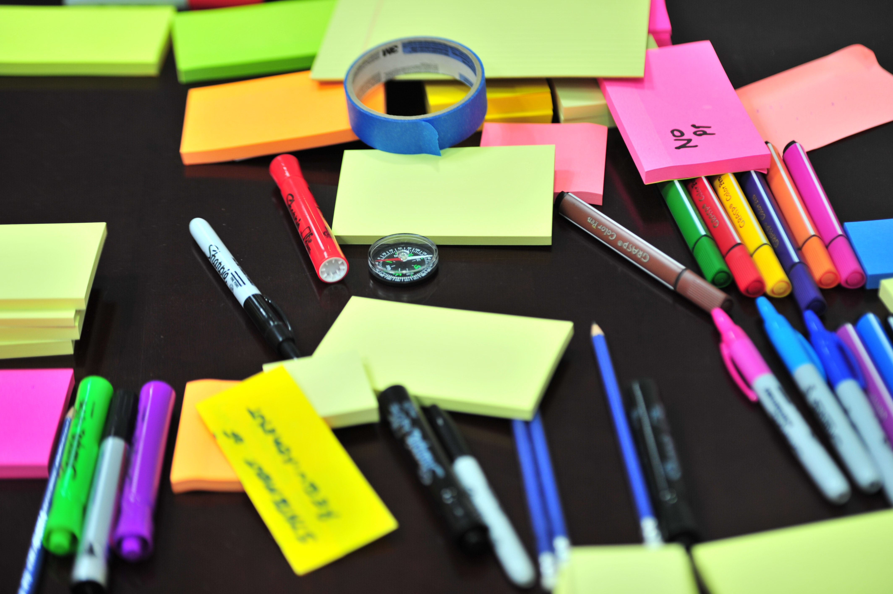
Osio 2
Brainwriting harjoitus luokassa
Etsi tietoa ja opiskele 6-3-5-tekniikkaa. Järjestä luokassa brainwriting-sessio.
Kuva: Frans Van Heerden, Pexels

Slide 11
Osio 2
Testaa Brainwriting-menetelmää verkossa
Brainwriting-sessioita voidaan järjestää myös verkossa esimerkiksi etä- tai virtuaalikokouksena: Online-taulu visuaalista yhteistyötä varten www.miro.com.
Vaihtoehto: Etsi muita online-ohjelmistoja brainwriting-menetelmään.

Slide 12
Osio 2
Viisi kertaa miksi -ongelmanratkaisumenetelmä
https://youtu.be/B-M3YlA2KDg auttaa pääsemään nopeasti ongelman ytimeen.
Viisi kertaa miksi -tekniikka perustuu videon ajatukseen ja on tehokkain silloin, kun vastaukset tulevat ihmisiltä, joilla on käytännön kokemusta kyseisestä prosessista tai ongelmasta.
Menetelmä on hyvin yksinkertainen: kun ongelma ilmenee, etsitään sen perimmäinen syy kysymällä viisi kertaa "miksi?".
Kun vastatoimenpide on ilmeinen, noudatetaan sitä, jotta ongelma ei toistuisi.
VAIHTOEHTO: Testaa tätä menetelmää luokassa. https://www.mindtools.com/pages/article/newTMC_5W.htm

Slide 13
Osio 2
Ideointimenetelmä: Kuusi hattua(R)
auttaa tarkastelemaan päätöstä eri tavoin Edward de Bonon vuonna 1986 kehittämän roolipelimallin avulla.
Jokainen edustaa erilaista näkökulmaa tiettyyn asiaan. Tavoitteena on oivaltava toiminta, joka estää kapeakatseista ajattelua.
Menetelmä toimii tiimipohjaisena ongelmanratkaisu- ja brainstorming-tekniikkana. Menetelmää voidaan käyttää ongelmien tutkimiseen eri näkökulmista sellaisten vaihtoehtojen löytämiseksi, jotka muutoin saattaisivat jäädä huomaamatta.
https://youtu.be/oHiwpz7r4wY
VAIHTOEHTO: Luo uusia ideoita käyttämällä tätä menetelmää luokassa.

Slide 14
Osio 3
Sinisen meren strategia
Haluatko luoda mullistavia ideoita? Tässä on kuusi tapaa luoda Sinisen meren ideoita ja strategioita. https://youtu.be/NUWKiC2Jg-A
Sinisen meren strategialla tähdätään erilaistumiseen ja alhaisiin kustannuksiin uuden markkinatilan avaamiseksi sekä uuden kysynnän luomiseksi.
Kyse on kilpailemattoman markkinatilan luomisesta ja valtaamisesta, jolloin kilpailusta tulee merkityksetöntä. (https://www.blueoceanstrategy.com/what-is-blue-ocean-strategy/)

Slide 15
Osio 3
Sinisen meren strategia

Slide 16
Osio 3
Käytännön tehtävä: Nelikenttäanalyysi
Opiskele tämä materiaali:
https://www.blueoceanstrategy.com/tools/four-actions-framework/
Valmista oma nelikenttäanalyysisi ja esittele se luokassa muille.

Slide 17
Yhteenveto
Johdanto Sinisen meren strategiaan
Tapa tavoitella erilaistumista ja alhaisia kustannuksia uuden markkina-alueen ja kysynnän avaamiseksi.
Keino luoda ja vallata markkinoita, jotta kilpailusta tulisi merkityksetöntä.
Johdanto muotoiluajattelun periaatteisiin
Asiakkaan ongelman ymmärtäminen ja määrittely
Benchmarking ja tiedonkeruu
Suunnittele useita ratkaisuja
Tee halpoja ja nopeita kokeiluja
Johdanto ideointimenetelmiin
Brainstorming
Brainwriting
. Viisi kertaa miksi -ongelmanratkaisumenetelmä
Kuusi hattua®-menetelmä

Slide 18
Itsearviointitehtäviä
Kysymys 1:
Mitä innovointi on ja miksi se on tärkeää liiketoiminnassa?
Kysymys 2
Kysymys 3
Mitkä ovat muotoiluajattelun vaiheet?
Kerro brainstorming-menetelmän perusperiaatteista.
Kysymys 4
Kysymys 5
Kysymys 6
Kuvaile yhtä ideointimenetelmää. Milloin sitä voitaisiin käyttää?
Kerro Sinisen meren strategian keskeiset perusideasta.
Mitkä ovat Sinisen meren strategian hyödyt liiketoiminnan kehittämisessä?

